Slide 1


SCAN
MY IMAGE
2020 - 1 OSS PROJECT
SCAN MY IMAGE : 이미지 스캔 사이트
컴퓨터공학과 이재빈

Slide 2
CONTENTS
01 주제 선정 배경
02 주제 설명
03 설계 및 개발
05 데모 시나리오 / 시연
06 결론 및 고찰

Slide 3

SCAN
MY IMAGE
01
주제 선정 배경

Slide 4
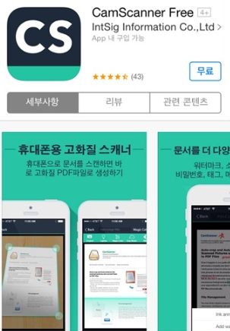
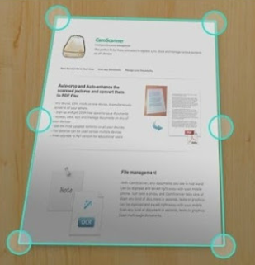

01
주제 선정 배경
요즘 부상하고 있는 스캔 어플
SCAN
MY IMAGE
다만, 어플을 제외하고는 웹사이트 형태의 스캔 사이트는 없는 실정
웹사이트 플랫폼을 통해 이미지를 자동 스캔하는 서비스 구축 목표

Slide 5

SCAN
MY IMAGE
02
주제 설명

Slide 6
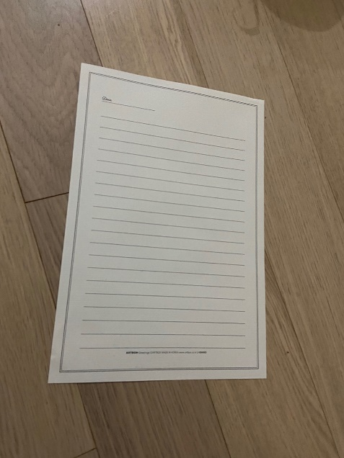
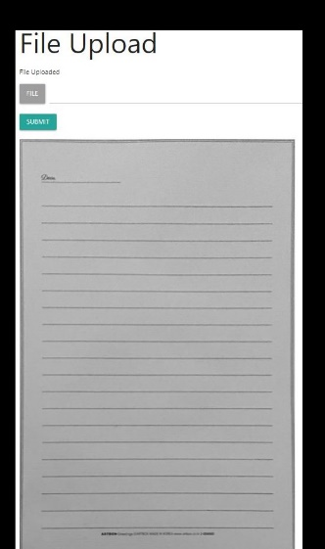
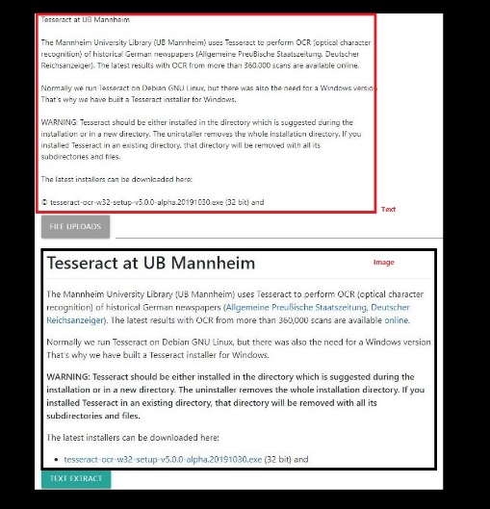
02
주제
자동 스캔 서비스와 OCR, 번역 기능을 포함한 사무업무 지원 서비스 구축
원근 변환을 이용한 자동 문서 영역 스캔 기능
이미지로부터의
텍스트 추출, 번역 기능지원
영문 TEXT
한글 TEXT
영문 이미지

Slide 7

SCAN
MY IMAGE
03
설계 및 개발

Slide 8









03
구현 환경[SW] 및 동작구조
SW 환경
Python3
OpenCV4.2.0 with python3
Pytesseract [OCR Library]
Express, python-shell, multer
Naver Papago api
동작 개념도
Eng
Img
Text
User
Scan OCR
Kor
Server

Slide 9




03
SCAN Module
문서 자동 스캔 모듈
Multer 모듈을 통해 이미지 파일을 업로드 받음
Python-shell 모듈을 통해 문서 영역을 검출 및 원근 변환하는 파이썬 코드 실행
- 이미지에서 가장 큰 사각형 특징점을 잡아 이를 원근변환 하여 모듈 구현
이후 처리된 이미지를 grayscale로 변환하여
다시 사용자의 화면에 출력

Slide 10
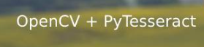
03
OCR, TRANSLATE Module
OCR[광학 문자 판독]모듈
Multer 모듈을 통해 이미지 파일을 업로드 받음
Python-shell 모듈을 통해 OCR 모듈 실행
한글 또는 영어 이미지에서 텍스트를 추출함.
판독된 텍스트 사용자 화면에 출력
영문 TEXT
추출된 Text[영문일 경우]의 번역 기능 지원
- 네이버 파파고 api를 이용 번역
- 번역된 텍스트 사용자 화면에 출력

Slide 11

SCAN
MY IMAGE
04
데모 시연

Slide 12
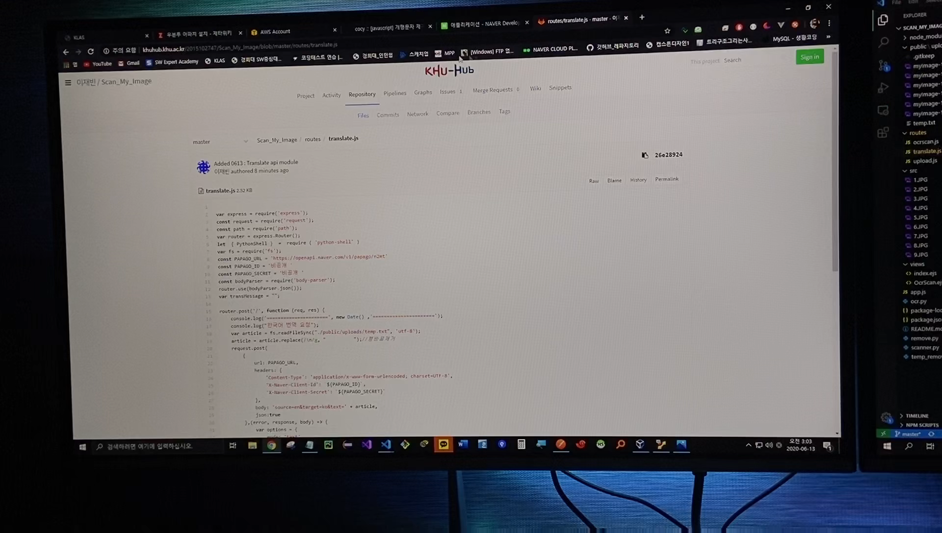
04
데모 영상

Slide 13

SCAN
MY IMAGE
05
결론 및 고찰

Slide 14
05
결론 및 고찰
서비스 URL
http://110.10.18.79:23023
http://khuhub.khu.ac.kr/2015102747/Scan_My_Image
결론
어플 형태가 아니라 웹사이트의 형태로 이미지 스캔을 지원한다는 점에서 보다 편리한 서비스를 제공할 수 있을 것으로 예상함.
또한, 이미지에서 텍스트를 추출하는 OCR모듈 역시 번역 기능을 함께 제공하므로 문서 작업에 큰 도움을 줄 수 있을 것으로 예상함.
다만, 현재 파파고 api의 번역 쿼리가 일일 최대 10000자까지 지원되므로 실질적인 서비스를 제공하기에는 무리가 있음.
따라서, 시스템이 고도화 되고 안정적인 서비스 제공이 가능할 때, 이를 라이선스 등록을 통해 해결할 수 있을 것으로 예상.

Slide 15
SCAN
MY IMAGE
Thank you
2020-1 OSS PROJECT 이재빈

